Slide 1

Подготовили:
Воробьева Е.А., Сичкарь А.С., Сичкарь В.С., Коткина Д.Д.

Slide 2
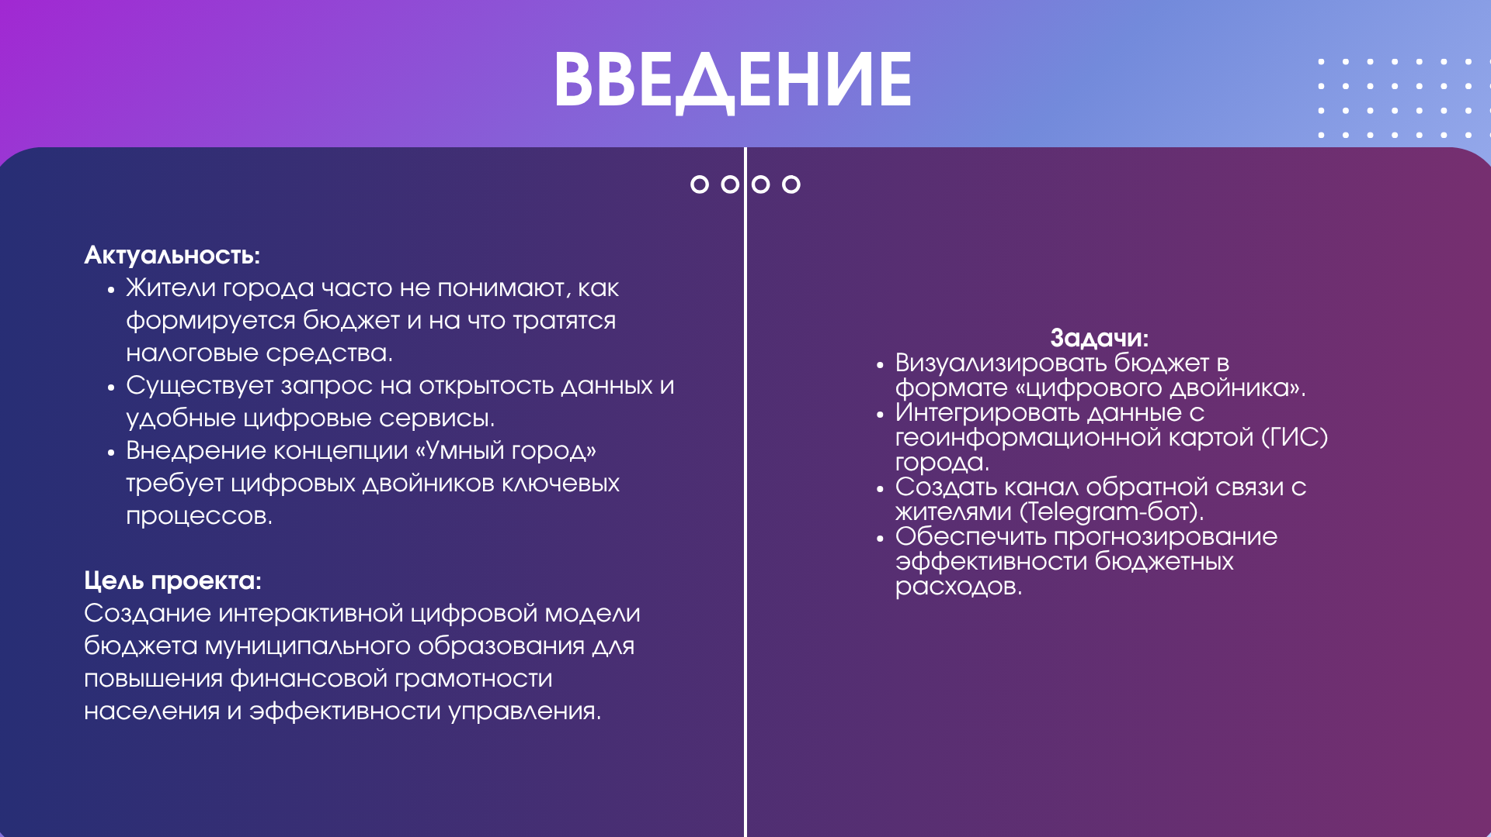

Slide 3
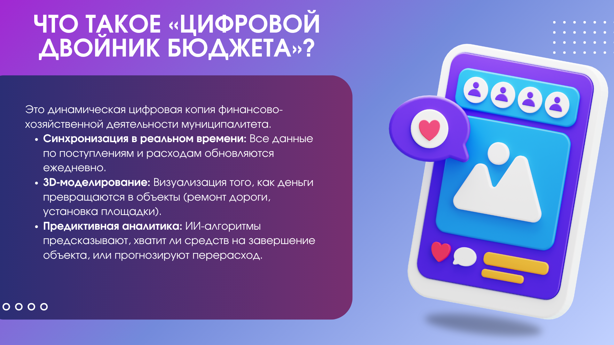

Slide 4
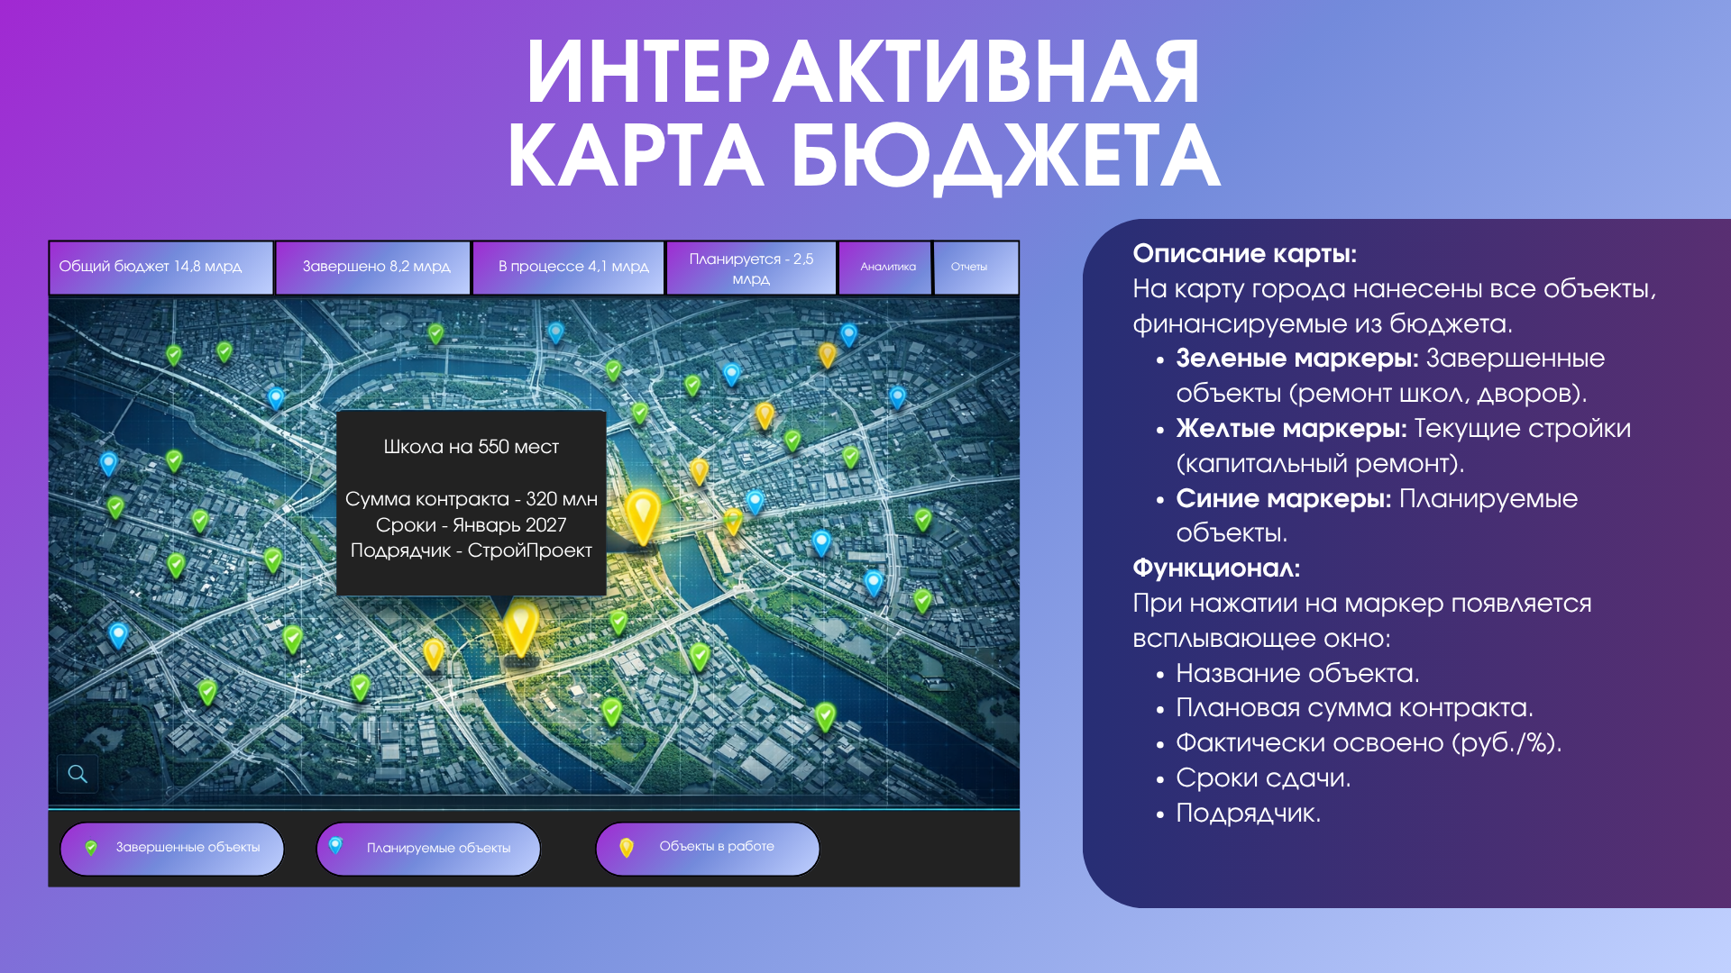

Slide 5


Slide 6


Slide 7


Slide 8
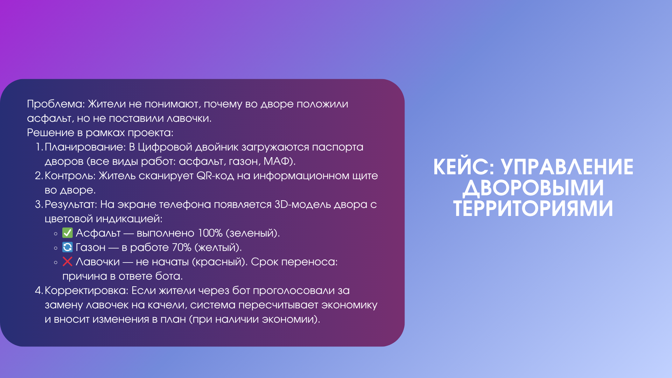

Slide 9
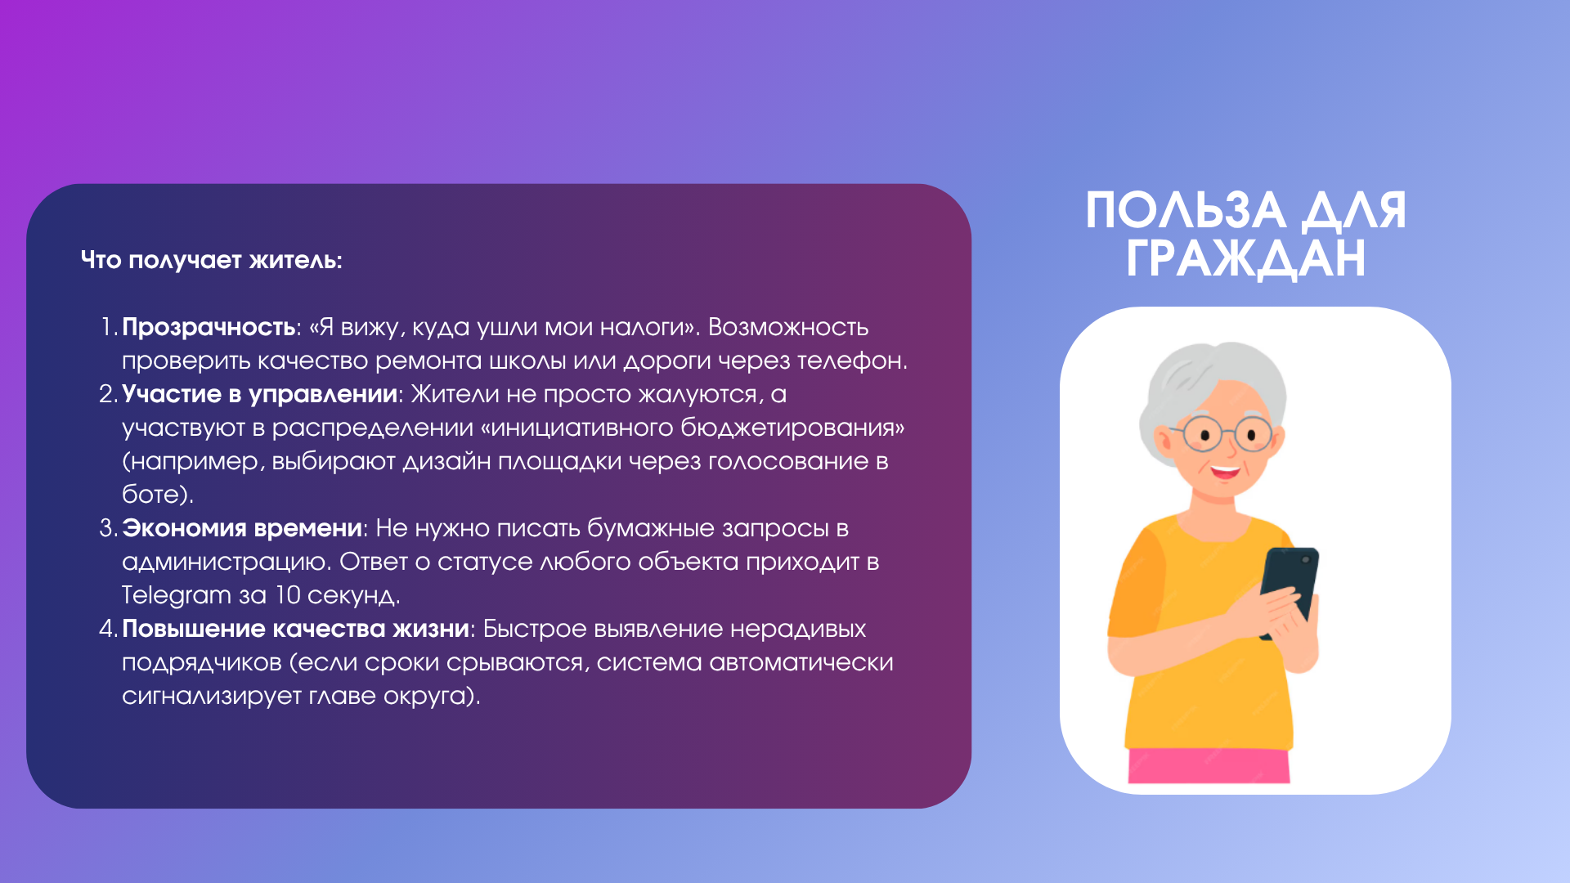

Slide 10
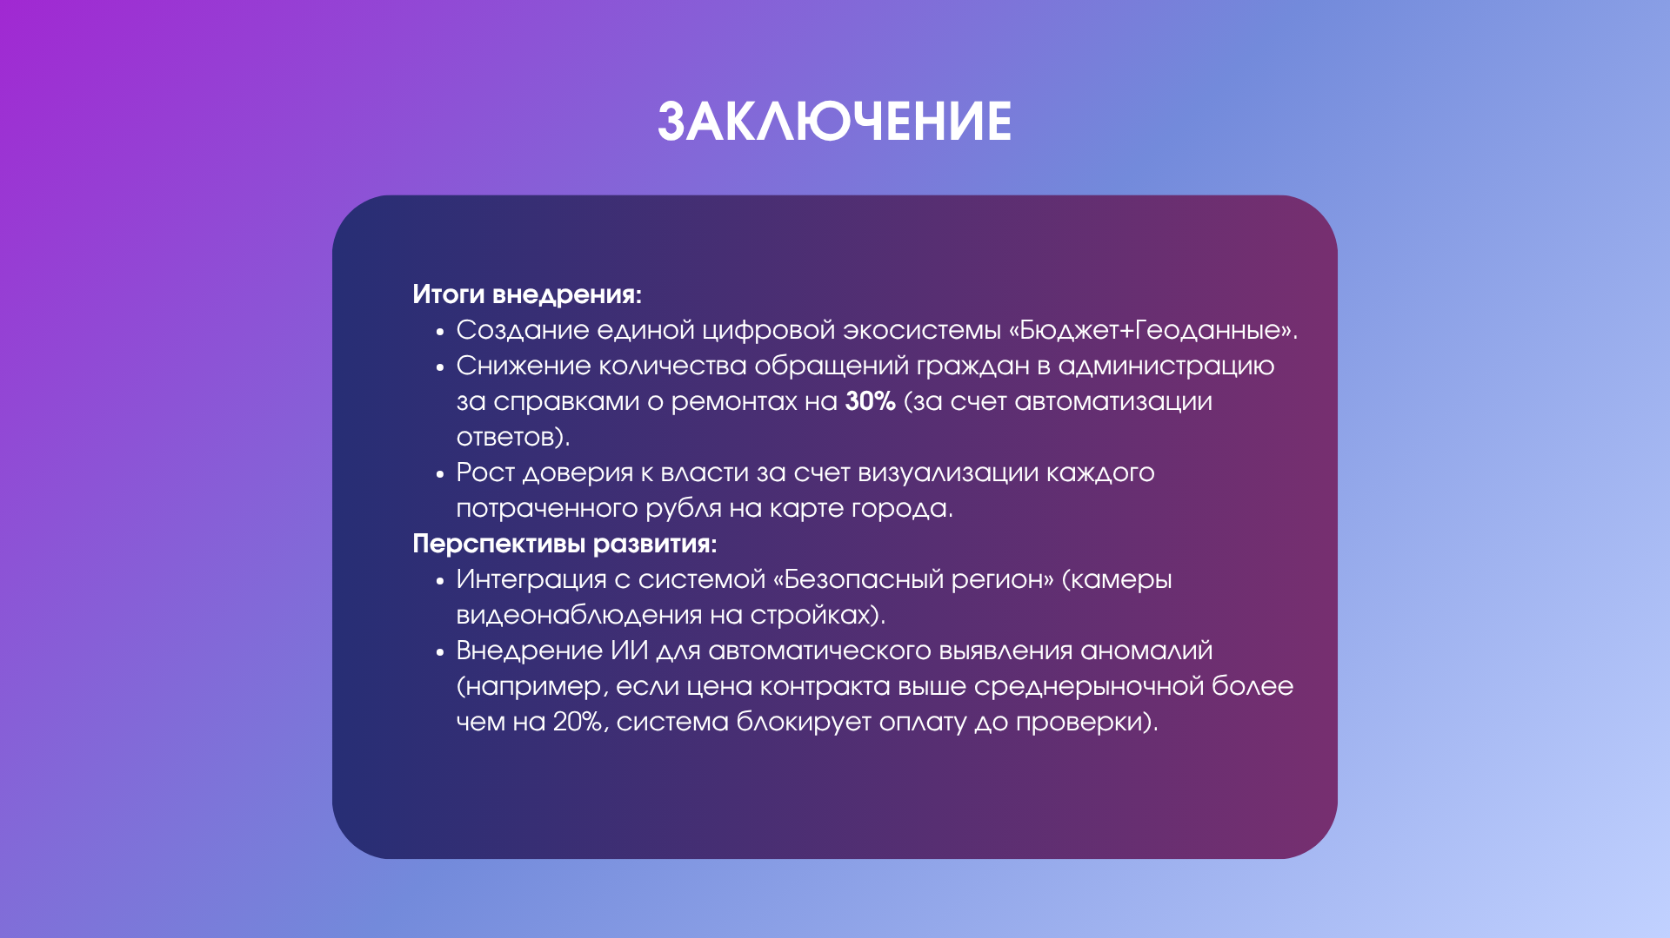

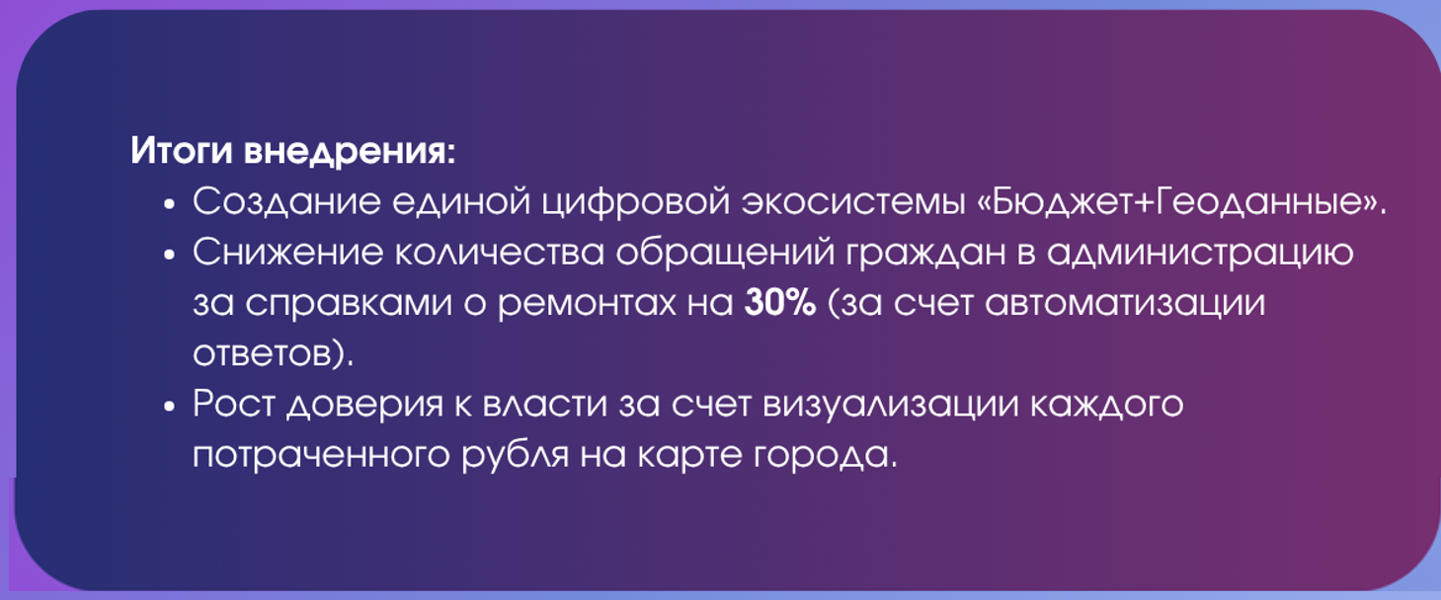

ЭТАПЫ ВНЕДРЕНИЯ
1. Подготовка
Определение целей и анализ текущего состояния бюджетных процессов.
2. Сбор данных
Объединение информации из всех городских систем в единую базу.
3. Создание модели
Разработка цифровой модели бюджета города.
4. Аналитика
Настройка прогнозирования и анализа доходов и расходов.
5. Визуализация
Создание удобных панелей и отчетов.
6. Пилотный запуск
Тестирование проекта на ограниченном участке.
7. Масштабирование
Распространение системы на весь город.
8. Развитие
Обновление и улучшение системы.
Реализация проекта будет осуществляться Административным управлением Администрации ГОЩ.

